Slide 2
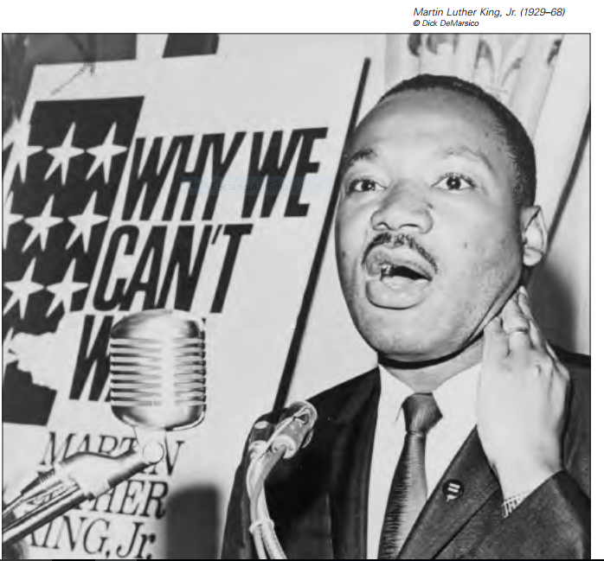
https://youtu.be/oJ8Xqzb2XSU

Slide 3
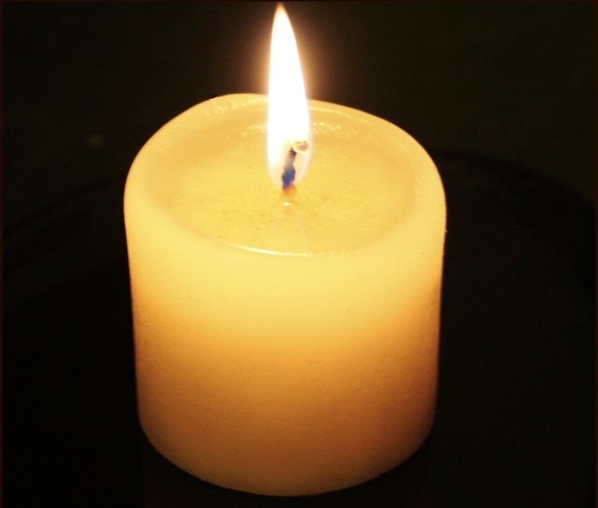
Reflection
https://youtu.be/JBhCd9GYbqk

